Slide 1
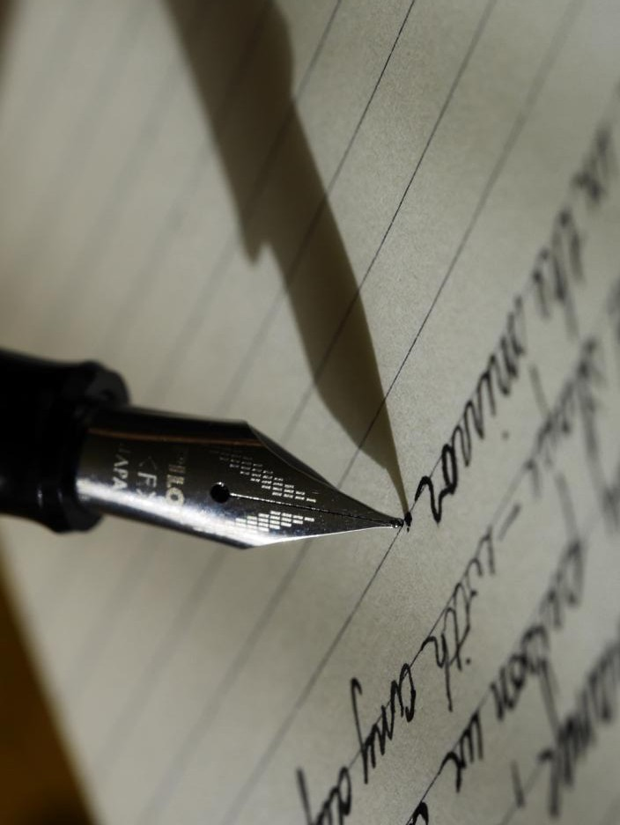
ГЕНЕАЛОГІЯ ТВОРЧОСТІ, АБО
ЯК З'ЯВЛЯЮТЬСЯ
ДЛЯ СТУДЕНТІВ ГУМАНІТАРНИХ ТА
ПРИРОДНИЧИХ ФАКУЛЬТЕТІВ. ВИКЛАДАЧКА МАТІЙЧУК О. М.
ХУДОЖНІ ТВОРИ
вибіркова навчальна дисципліна

Slide 2
Мета навчальної дисципліни
показати значимість літературних архівів та їхню діяльність - на прикладі німецьких та французьких інституцій; дати можливість самим попрацювати в архіві!
ознайомити студентів із
„секретами“
творчої діяльності письменників та письменниць
представити сучасні підходи та методики вивчення рукописної авторської спадщини
проаналізувати поетологічні авторські есе - в яких йдеться про процеси творчості від самих авторів (-ок)

Slide 3
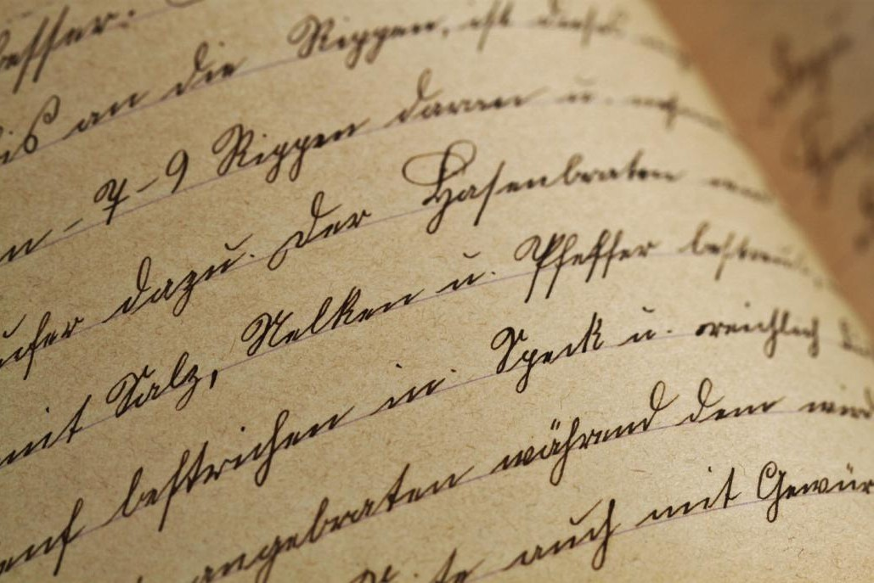
ЧОМУ ЦЕ МОЖЕ
БУТИ
Бо ми можемо зазирнути у творчу майстерню авторів та уявити собі, як "народжувалися" тексти - манускрипти містять багато цікавих слідів роботи!
ЦІКАВО?
Дізнаємося, чи художні твори пишуться в моменти "осяяння" - чи є "моделями математичного розрахунку"? Запитаємо про це також наших сучасних авторів!
Почуємо про різні стимулятори, без яких деякі автори просто-таки не могли написати жодного рядка - приміром про те, без якого запаху не міг творити знаний нам усім Фрідріх Шиллер.
і багато іншого....

Slide 4
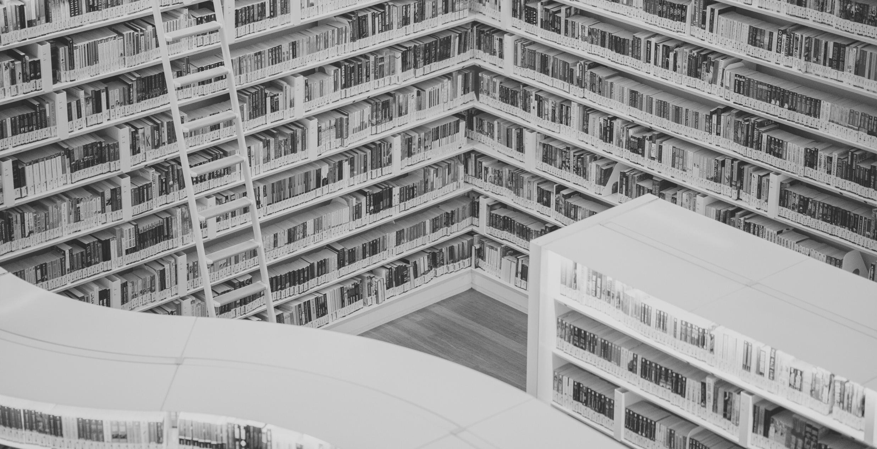
Що відбувається, перш ніж авторський текст набуде такого вигляду, як книга - паперова чи електронна?

Slide 5
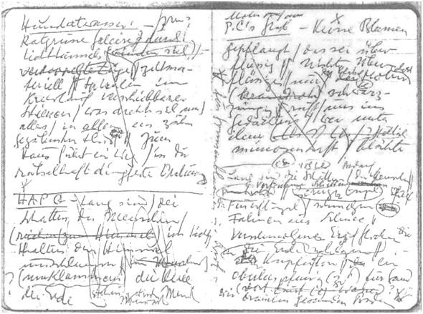
Наприклад, автор(ка) нашвидку занотовує ідею у записній книжчі (планері, нотатнику - що має під рукою)

Slide 6
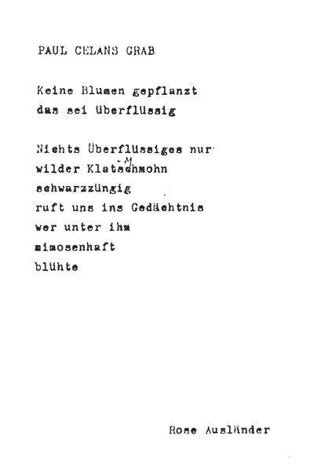
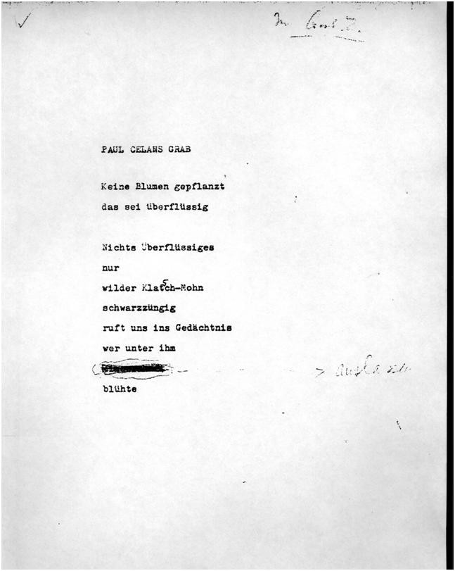
Через якийсь час друкує на друкарській машинці (адже комп"ютери були не завжди!) та редагує (іноді - тижнями, місяцями, а то й роками).

Slide 7
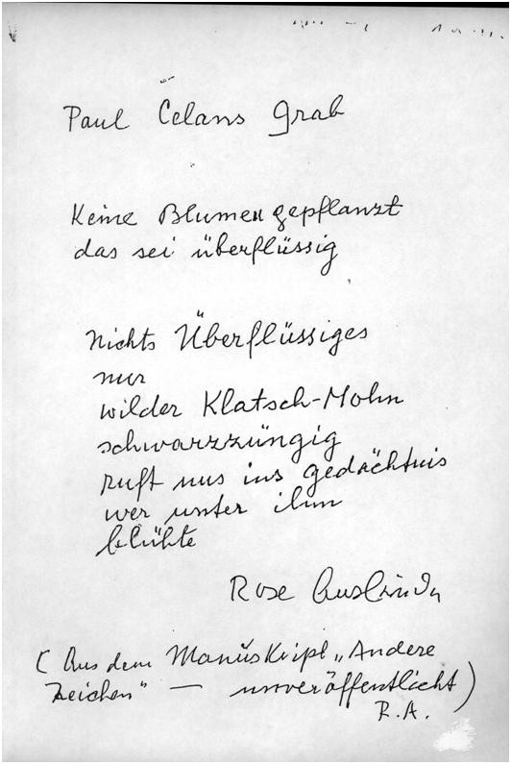
Відтак у певний момент часу переписує начисто - текст готовий, можна віддавати у друк!

Slide 8
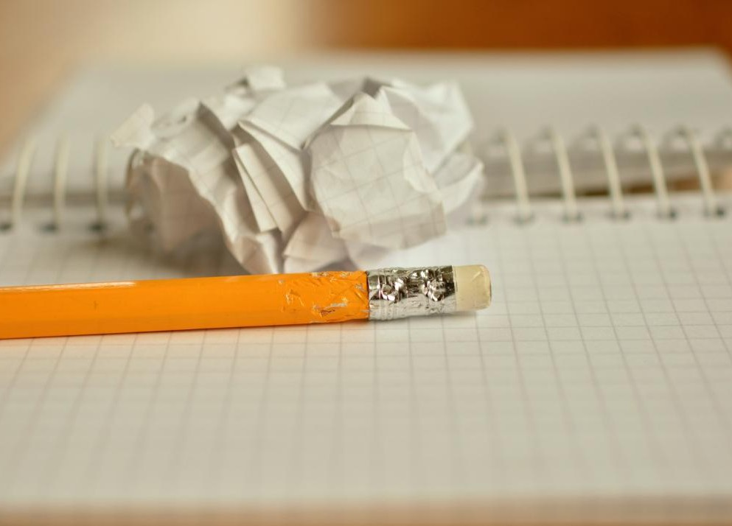
А ЩО КАЖуТЬ САМІ АВТОР(К)И ПРО ТЕ, ЯК ВОНИ ПИШУТЬ?
Емма Андієвська
Вірш з’являється мені як куляста блискавка, яку я мушу схопити за хвіст і перевести у слова, від початку до кінця. Кожне слово вже має своє місце, я ніколи не переписую свої вірші. А якщо коли, дуже рідко, дещо змінюю, то це хіба тому, що мені хтось у той момент завадив записати як слід.
Роза Ауслендер
Мій темп роботи дуже швидкий і дуже повільний. Перша редакція тексту – поезії чи короткої прози - з'являється за декілька хвилин. Відтак починається робота, що триває днями, тижнями, іноді - роками. Деколи я роблю до 20-ти варіантів віршів, доки мене один задовільнить – або й жоден.
Крістоф Рансмаєр
Я мушу мати відчуття, що закінчив кожне окреме речення. Без цієї радості я не можу писати далі. Я мушу сформулювати його так, щоб міг сказати: таким, як воно є зараз, можна публікувати.

Slide 9
А так наші учасниці курсу спілкуються з авторкою, яка сьогодні живе й працює у Чернівцях! (Слайд взято з презентації Вікторії Дерійової та Анни Шапоренко, 2024)

Slide 10
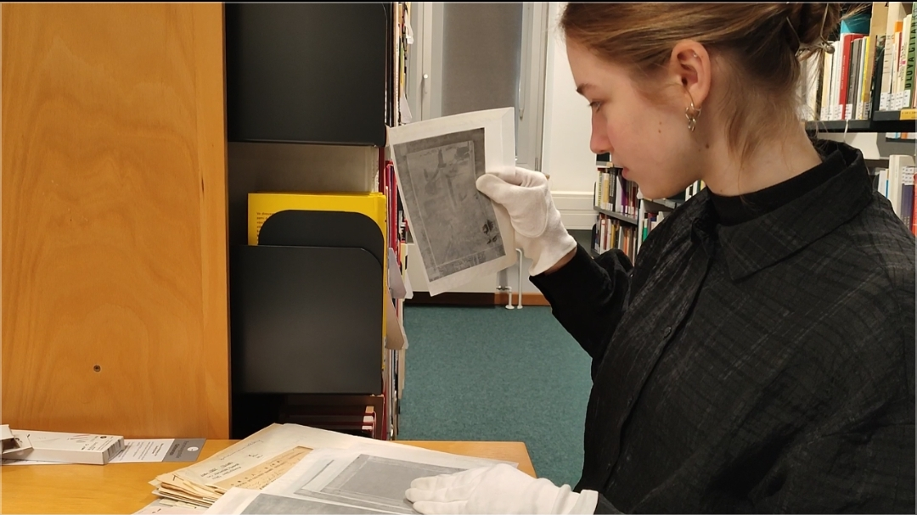
А тут – процес роботи в архіві Науково-дослідного центру Східної Європи Бременського університету. На фото: Анна Шапоренко, 2024 р.

